Slide 1
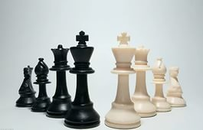
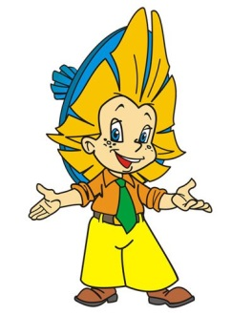
Муниципальное бюджетное дошкольное образовательное учреждение
«Детский сад № 17 «Незнайка»
П Р О Е К Т
ШАХМАТНЫЙ ВСЕОБУЧ
Педагог дополнительного
образования
Ганган Ольга Валентиновна

Slide 2
Цель проекта
Создание условий для личностного и интеллектуального развития сотрудников ДОУ, а также возможно привлечение родителей воспитанников ДОУ.
Объединение коллектива ДОУ общим интересом и увлеченностью через игру в шахматы.
Внедрить шахматную «грамотность» среди педагогов.
Повысить практические навыки шахматной игры воспитанников ДОУ через домашние игры с родителями

Slide 3
Задачи проекта
Поддерживать увлеченность педагогов и сотрудников ДОУ в самообразовании, а именно - в изучении шахматной игры;
Усовершенствовать универсальные способы мыследеятельности:
внимание, наблюдательность, абстрактно-логического мышление, творческое воображение, умение производить логические операции, системность, память, дисциплину, другие элементы культуры;
Развивать интеллектуальные процессы, самостоятельную исследовательскую работу над собой.
Усовершенствовать усидчивость, культуру общения, управление своими эмоциями и действиями.

Slide 4
Вид проекта
Курсы
Продолжительность, количество часов
2 месяца
2 занятия (по 30 мин) в неделю (среда, четверг);
Минимальный ознакомительный курс 14 занятий

Slide 5
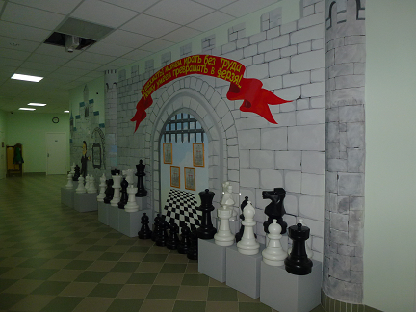
Цель проекта

Slide 6
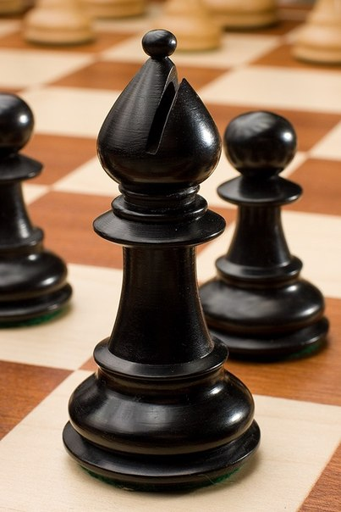
Программа курса
«Шахматный всеобуч».
Занятие 1. История шахмат. Секреты шахматной доски. Шахматные фигуры. Начальная позиция.
Занятие 2. Шахматные фигуры. Ладья.
Занятие 3. Слон. Особенности.
Занятие 4. Не такая уж простая Пешка!
Занятие 5-6. Конь.
Занятие 7. Ферзь.
Занятие 8. День дидактических игр.
Занятие 9. Король.
Занятие 10. Рокировка. 5-7 правил.
Занятие 11. ШАХ.МАТ. ПАТ.
Занятие 12. Ценность фигур.
Занятие 13. Дидактические игры. Этюд на видение всей доски. Начало анализа.
Занятие 14. Дидактические игры. Этюды

Slide 7
Результативность:
- «Ликвидация (шахматной) безграмотности» - В.И. Ленин!!! ☺ ☺☺
Знания, умения и навыки, полученные на шахматных занятиях по курсу «Шахматный всеобуч», помогут педагогам выявлять и развивать индивидуальные способности воспитанников, формируя прогрессивную направленность личности дошкольников, способствует общему развитию и воспитанию ребенка, а родителям повышать в практических играх собственный уровень шахматного образования и своих детей.

Slide 8
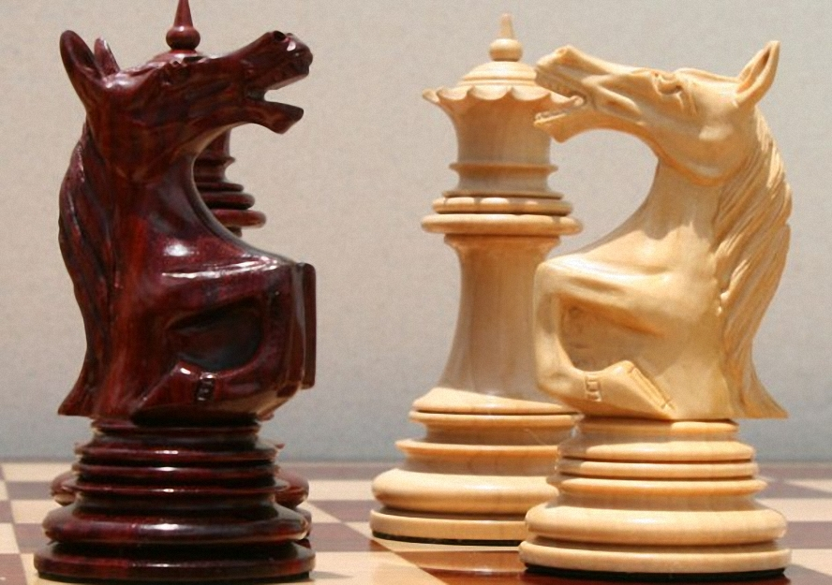
Благодарю за внимание!
Играйте и выигрывайте!

